Slide 1
Розвиток психології у Франції: Історичний огляд
Огляд ключових етапів та постатей, що формували французьку психологію.

Slide 2
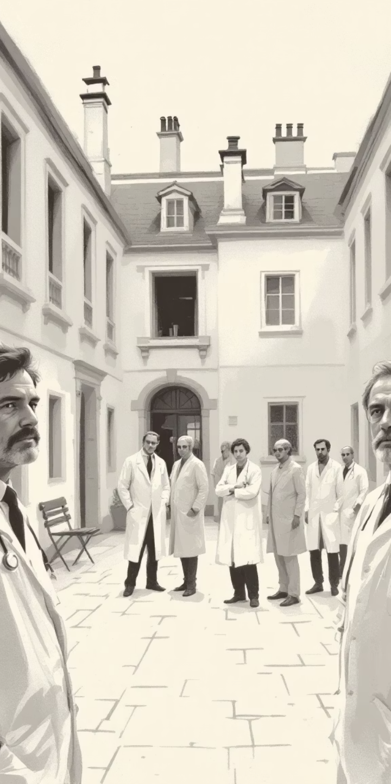
Французька психологія: Історичний контекст
Філософія Просвітництва
Ідеї розуму та науки впливали на формування психології.
Медицина та психіатрія XIX століття
Розвиток лікарні та наукових досліджень психічних хвороб.
Перші психологічні лабораторії
Створення фундаменту для експериментальної психології.
Дослідження Шарко
Гіпноз та істерія в лікарні Сальпетрієр.

Slide 3
Ключові постаті: Теодор Рібо
Засновник французької психології
Визнані праці
Наукові журнали
"La Psychologie anglaise contemporaine" (1870)
Редагував "Revue philosophique de la France et de l'étranger".
Визнав психологію науковою дисципліною.
"La Psychologie allemande contemporaine" (1879)

Slide 4
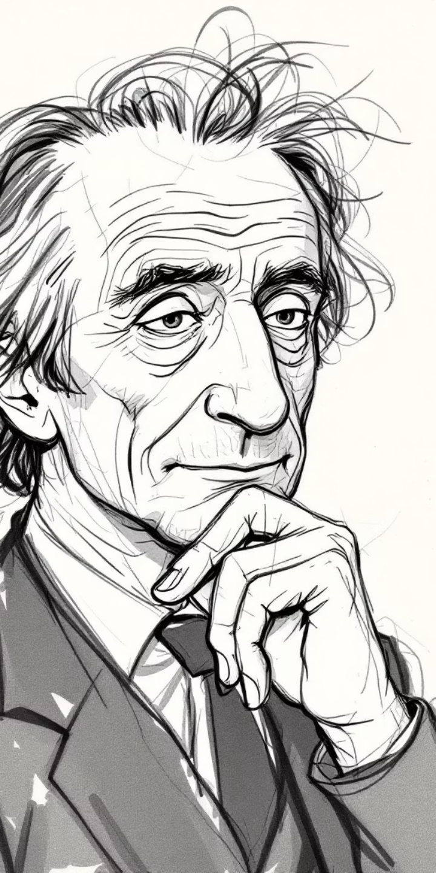
Ключові постаті: П'єр Жане
Дослідження дисоціації
Описав механізми підсвідомих станів.
Теорія травми
Розробив підходи до лікування істерії.
Класичні праці
"L'Automatisme psychologique" (1889) — важлива робота.

Slide 5
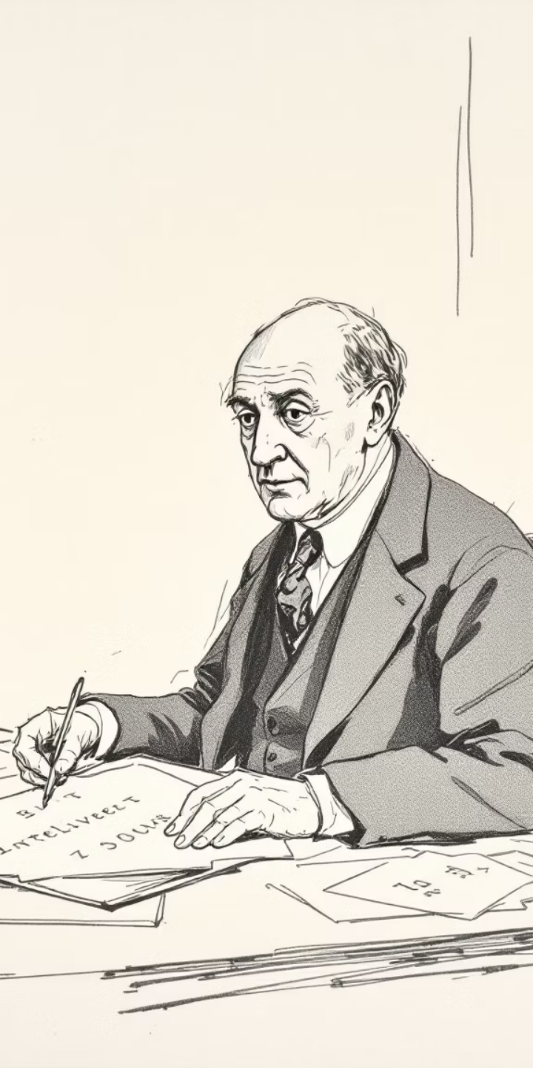
Ключові постаті:
Альфред Біне
Розробка тестів інтелекту
Створив шкалу Біне-Симона, основу IQ тестування.
Дослідження мислення
Вивчав увагу і пізнавальні процеси.
Педагогічна психологія
Вплинув на методи навчання дітей з труднощами.

Slide 6
Основні напрямки: Психоаналіз
Жак Лакан
2
Переосмислив психоаналіз із мовними структурами.
Вплив Фрейда
1
Психоаналіз став основою французької школи.
Франсуаза Дольто
Орієнтація на дитячий психоаналіз та розвиток здоров'я.
3

Slide 7
Основні напрямки: Феноменологічна психологія
Едмунд Гуссерль
Мартін Гайдеггер
Основоположник феноменології.
Розвивав екзистенційний підхід у психології.
1
2
Медар Босс
4
3
Моріс Мерло-Понті
Психотерапевтична практика з феноменологічним фокусом.
Ідея тілесності як основи сприйняття світу.

Slide 8
Основні напрямки: Клінічна психологія
Психодіагностика
Складна оцінка та виявлення психічних розладів.
Психотерапія
Різноманітні методи лікування впливних розладів.
Інтеграція підходів
Поєднання когнітивних, гуманістичних та інших теорій.
Гуманістичний підхід
Фокус на особистісному зростанні й самореалізації.

Slide 9
Сучасний стан психології у Франції
Різноманітність напрямків
Нейронауки і когнітивна психологія
Соціальна психологія
Освіта і медицина
Інновації впливають на системи освіти та охорони здоров'я.
Від класичних теорій до новітніх досліджень.
Дослідження впливу суспільства на особистість.
Вивчаються механізми мозку та пізнання.

Slide 10
Перспективи розвитку
Міждисциплінарність
Об'єднання психології з іншими науками для комплексних рішень.
Технології
Інтеграція новітніх інструментів в дослідження та практику.
Соціальні питання
Вирішення актуальних суспільних проблем через психологію.
Онлайн консультування
Розвиток дистанційної психологічної допомоги.

